Slide 1
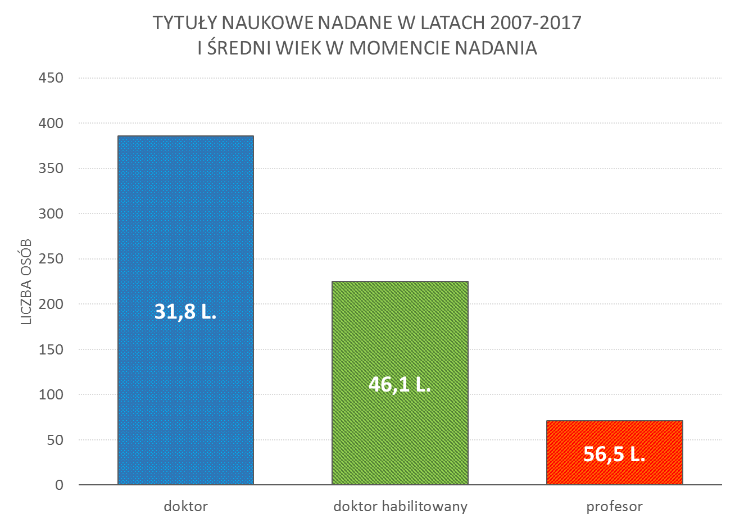
SGGW - tytuły naukowe (zestawienie z lat 2007-2017)

Slide 2
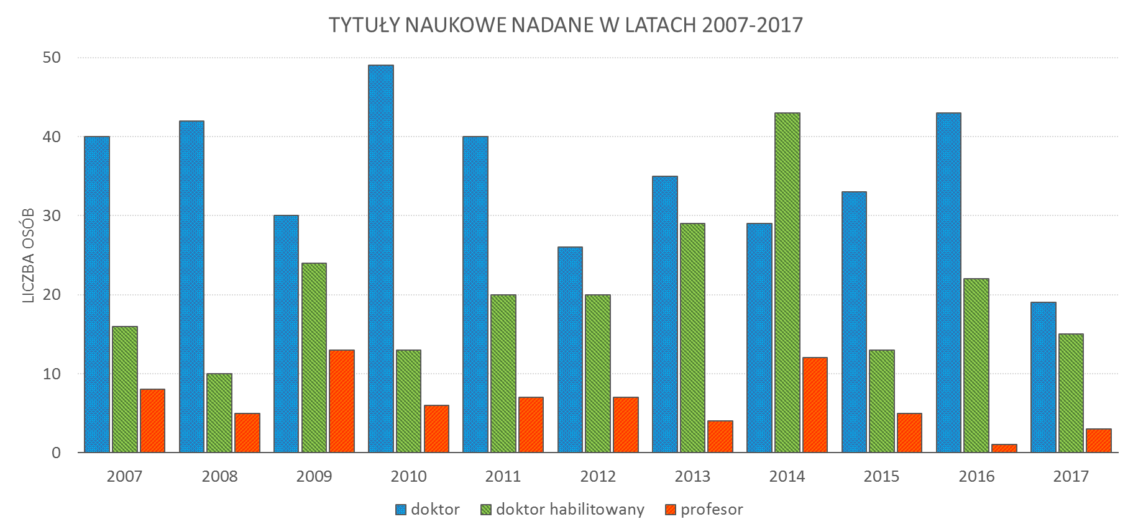
SGGW - tytuły naukowe (zestawienie z lat 2007-2017)

Slide 3
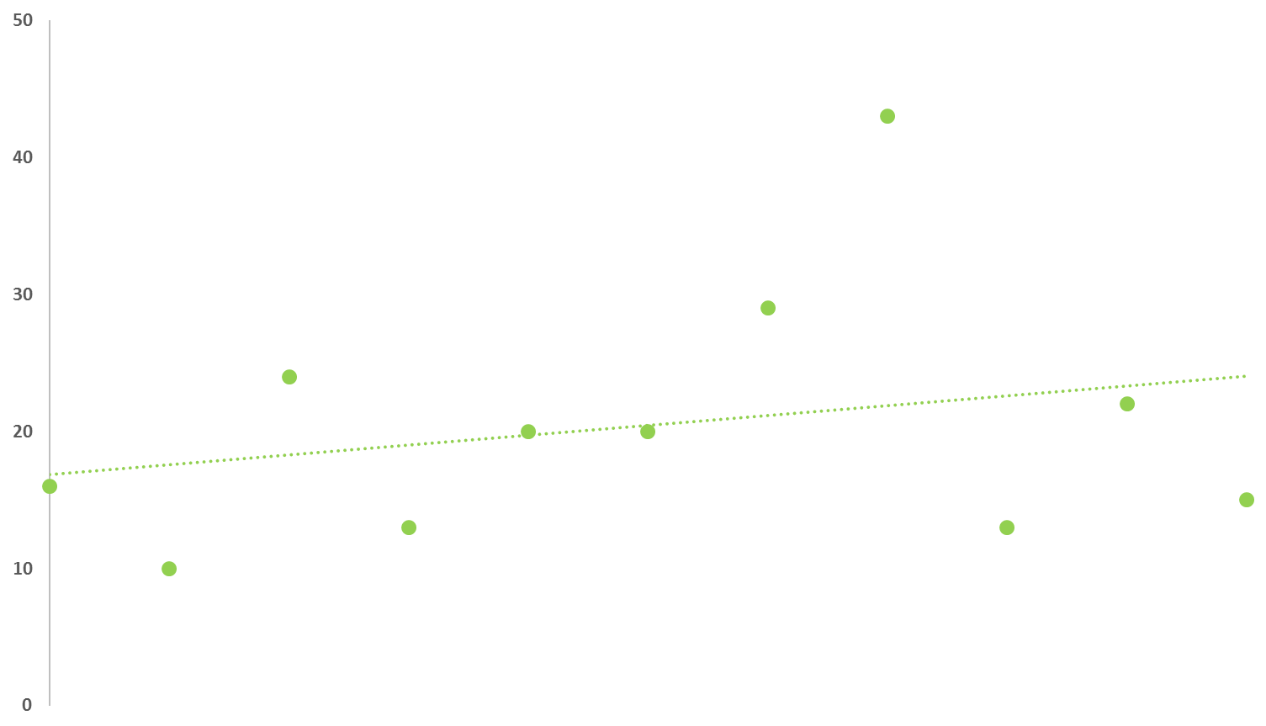
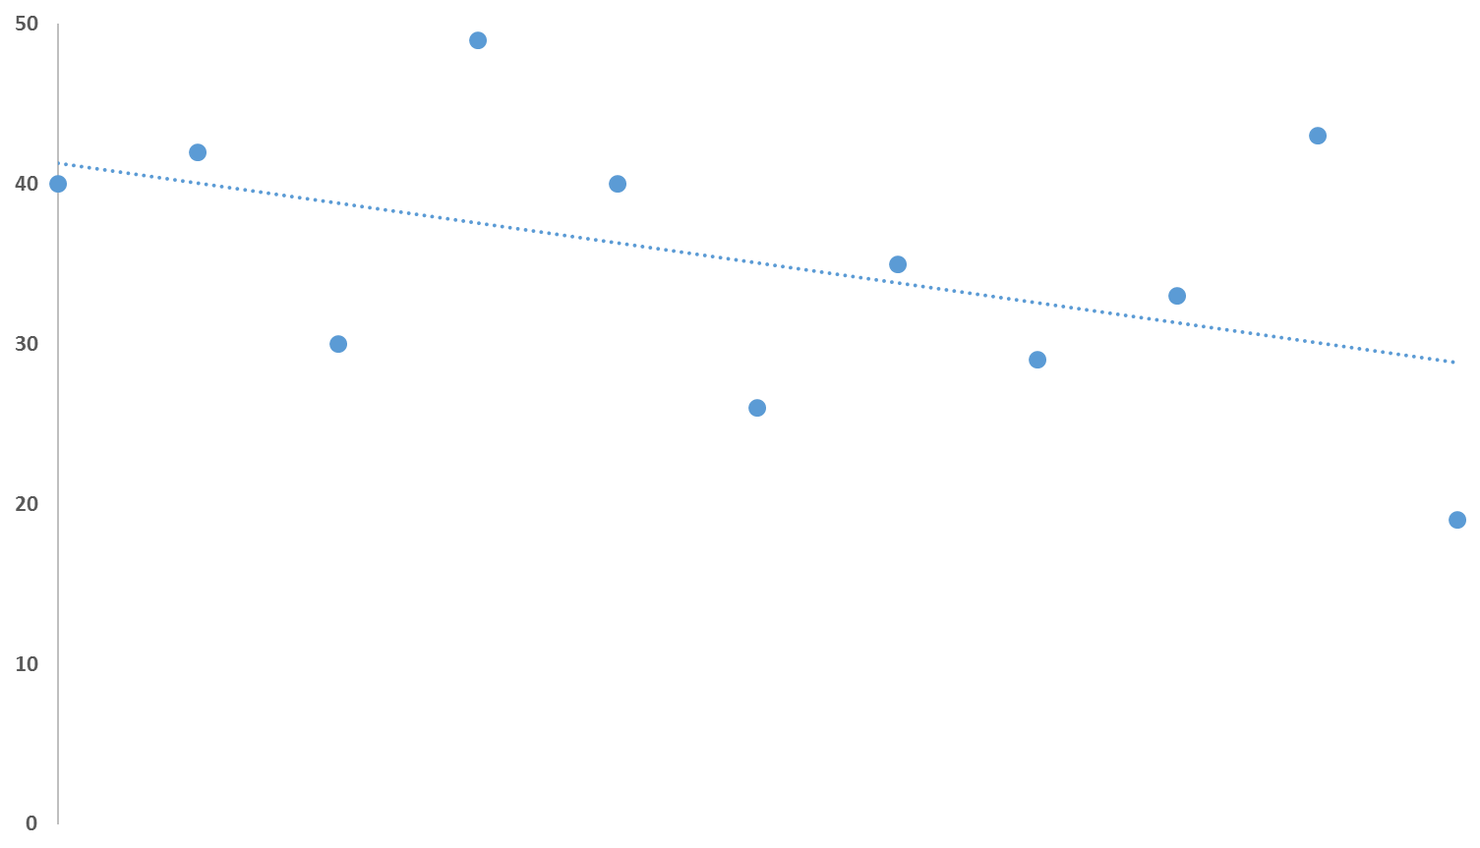
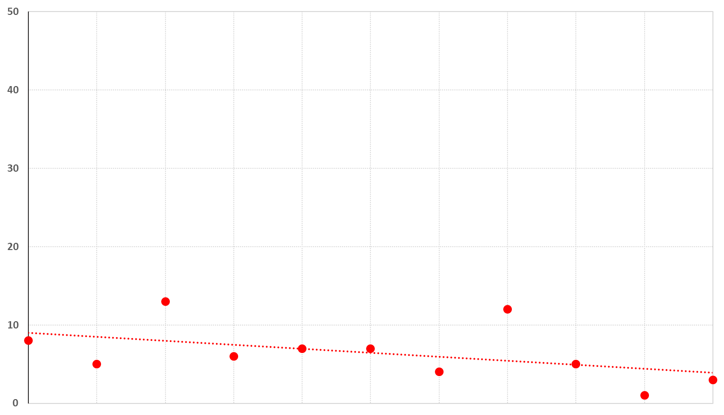
SGGW - tytuły naukowe (zestawienie z lat 2007-2017)
TYTUŁY NAUKOWE NADANE W LATACH 2007-2017 WRAZ Z LINIĄ TRENDU
doktor
doktor habilitowany
profesor
LICZBA OSÓB
2007 2008 2009 2010 2011 2012 2013 2014 2015 2016 2017

Slide 4
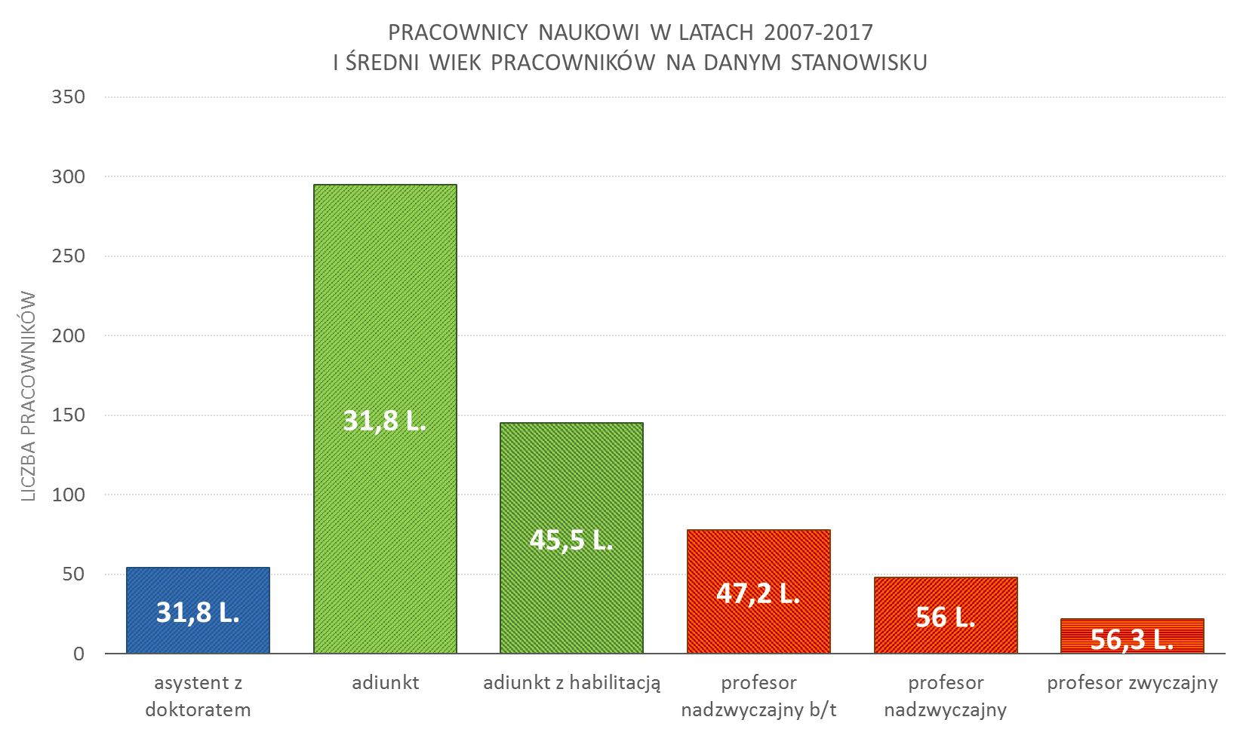
SGGW – pracownicy naukowi (zestawienie z lat 2007-2017)

Slide 5
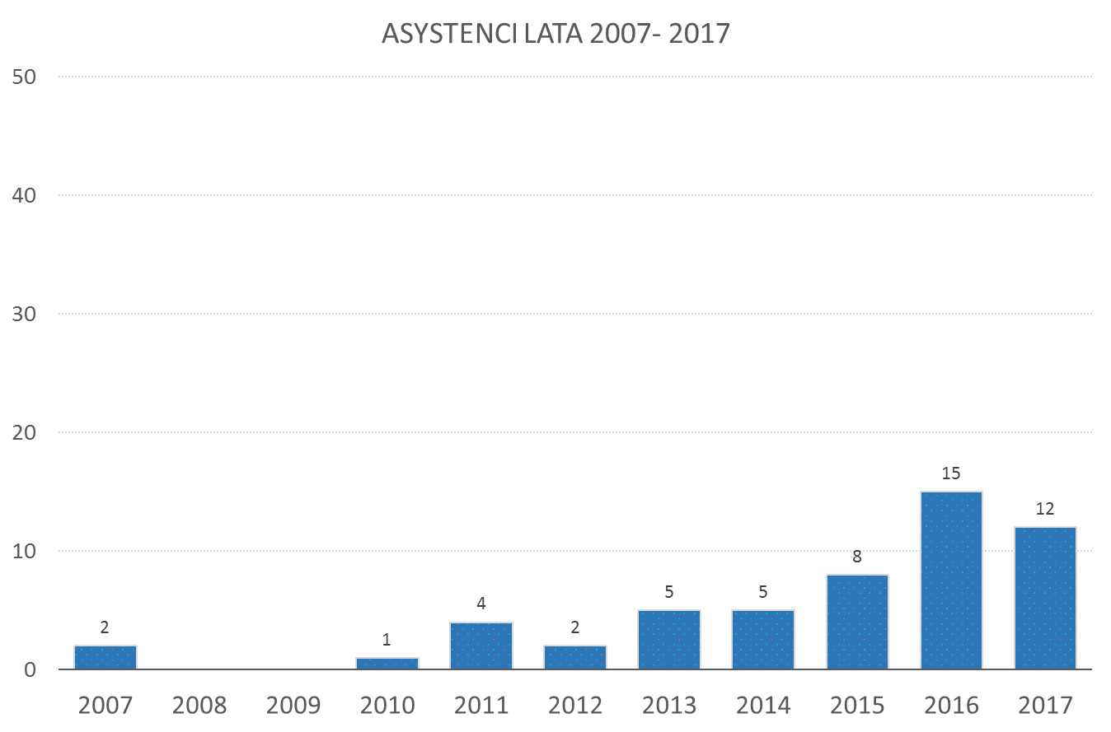
SGGW – pracownicy naukowi (zestawienie z lat 2007-2017)
LICZBA PRACOWNIKÓW

Slide 6
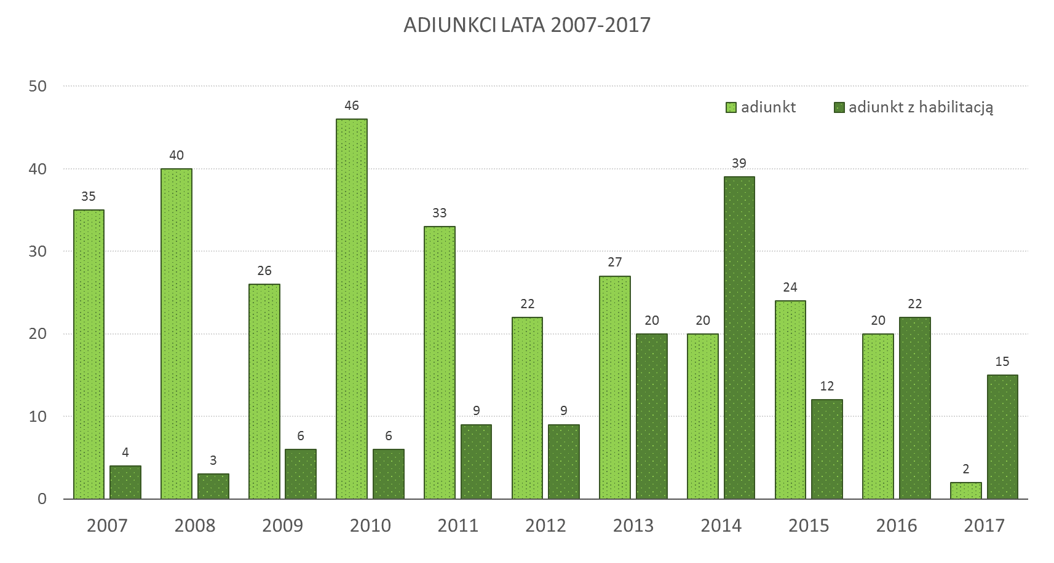
SGGW – pracownicy naukowi (zestawienie z lat 2007-2017)
LICZBA PRACOWNIKÓW

Slide 7
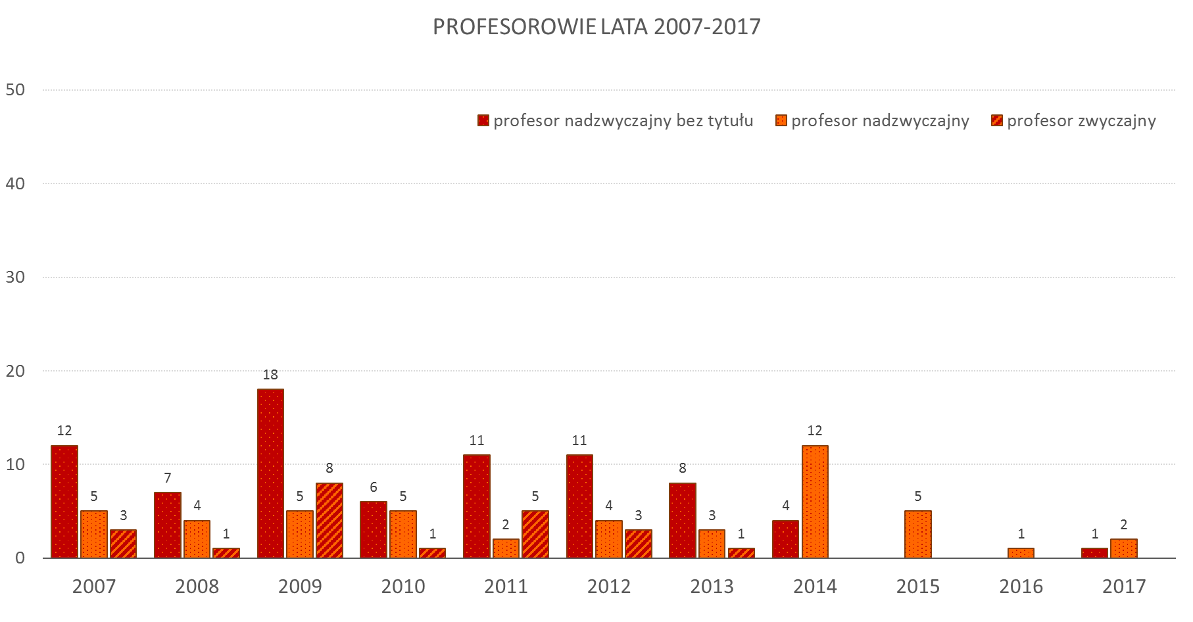
SGGW – pracownicy naukowi (zestawienie z lat 2007-2017)
LICZBA PRACOWNIKÓW

Slide 8

SGGW – pracownicy naukowi (zestawienie z lat 2008-2017)
ROK | PROFESOR |  | ADIUNKT | ADIUNKT I ASYSTENT | ASYSTENT | ST. WYKŁADOWCA
 | zw. i nadzw. | nadzw. b/t | z hab. | z dr | mgr
2008 | 143 | 123 | 51 | 646 | 34 | 175
2009 | 140 | 139 | 54 | 639 | 31 | 164
2010 | 144 | 132 | 53 | 660 | 33 | 169
2011 | 154 | 132 | 58 | 681 | 53 | 165
2012 | 151 | 126 | 72 | 680 | 60 | 142
2013 | 146 | 128 | 93 | 679 | 74 | 133
2014 | 141 | 126 | 128 | 650 | 66 | 122
2015 | 140 | 118 | 125 | 635 | 63 | 124
2016 | 135 | 122 | 137 | 658 | 71 | 114
2017 | 127 | 124 | 150 | 651 | 101 | 92

Slide 9
SGGW – pracownicy naukowi (zestawienie z lat 2008-2017)
WYDZIAŁ | PROFESOROWIE |  |  | ADIUNKCI |  | ASYSTENCI |  | ST. WYKŁADOWCY |  | WYKŁ.
 | zwycz. | nadzw. | nadzw. b/t | z hab. | z dr | z dr | mgr | z dr | z mgr
WYDZIAŁ ROL. I BIOLOGII | 5 | 6 | 10 | 10 | 38 | 10 | 4 | 12 | 0 | 0
WYDZIAŁ MED. WET. | 13 | 7 | 15 | 6 | 72 | 5 | 19 | 8 | 0 | 1
WYDZIAŁ LEŚNY | 8 | 3 | 7 | 16 | 30 | 2 | 3 | 10 | 0 | 0
WYDZIAŁ ORG. BIOTECH. I AR. KRAJ. | 9 | 9 | 12 | 13 | 53 | 2 | 2 | 5 | 0 | 1
WYDZIAŁ BUD. I INŻ. ŚROD. | 9 | 7 | 10 | 6 | 60 | 14 | 8 | 15 | 0 | 1
WYDZIAŁ TECH. DREWNA | 1 | 7 | 4 | 9 | 27 | 4 | 2 | 4 | 0 | 0
WYDZIAŁ NAUK O ZW. | 8 | 2 | 11 | 7 | 35 | 1 | 4 | 11 | 0 | 0
WYDZIAŁ NAUK EKON. | 5 | 4 | 18 | 7 | 90 | 0 | 9 | 5 | 0 | 0
WYDZIAŁ NAUK O ŻYWN. | 6 | 4 | 7 | 21 | 37 | 5 | 1 | 13 | 0 | 0
WYDZIAŁ N. O Ż. CZ. I K. | 6 | 2 | 8 | 17 | 54 | 10 | 15 | 12 | 0 | 1
WYDZIAŁ INŻ. PROD. | 4 | 6 | 6 | 13 | 27 | 2 | 1 | 5 | 0 | 0
WYDZIAŁ NAUK SPOŁ. | 1 | 0 | 8 | 6 | 26 | 0 | 0 | 1 | 0 | 0
WYDZIAŁ ZAST. INF. I MAT. | 1 | 2 | 6 | 6 | 51 | 3 | 3 | 12 | 0 | 2

Slide 10
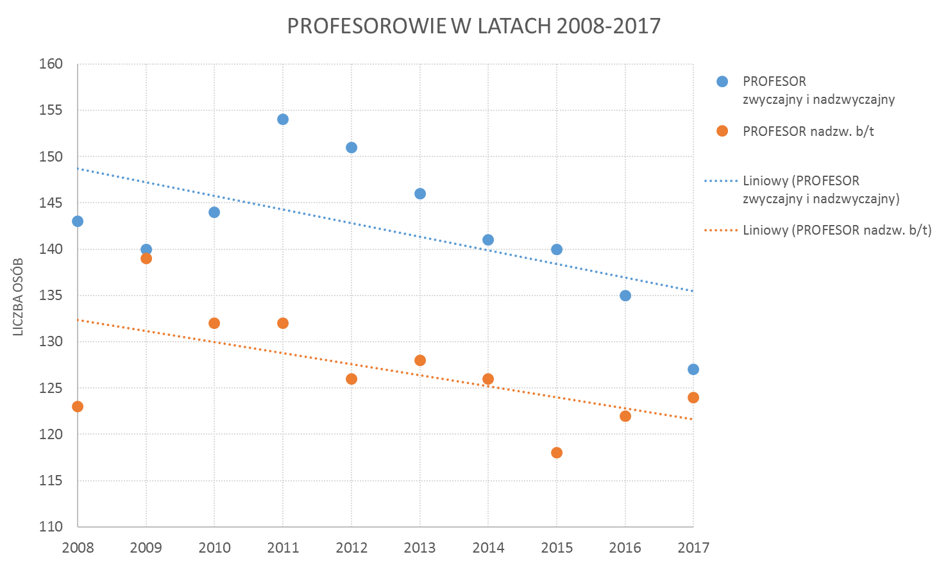
Kadra profesorska w latach 2008-2017 – profesorowie z tytułem i bez tytułu

Slide 11
SGGW – pracownicy naukowi (zestawienie z lat 2008-2017)
WYDZIAŁ | PROFESOROWIE TYTULARNI (PT) | PROFESOROWIE BEZ TYTUŁU (PBT) | PT/PBT
WYDZIAŁ ROL. I BIOLOGII | 11 | 10 | 1,10
WYDZIAŁ MED. WET. | 20 | 15 | 1,33
WYDZIAŁ LEŚNY | 11 | 7 | 1,57
WYDZIAŁ ORG. BIOTECH. I AR. KRAJ. | 18 | 12 | 1,50
WYDZIAŁ BUD. I INŻ. ŚROD. | 16 | 10 | 1,60
WYDZIAŁ TECH. DREWNA | 8 | 4 | 2,00
WYDZIAŁ NAUK O ZW. | 11 | 11 | 1,00
WYDZIAŁ NAUK EKON. | 9 | 18 | 0,5
WYDZIAŁ NAUK O ŻYWN. | 10 | 7 | 1,43
WYDZIAŁ N. O Ż. CZ. I K. | 8 | 8 | 1,00
WYDZIAŁ INŻ. PROD. | 10 | 6 | 1,67
WYDZIAŁ NAUK SPOŁ. | 1 | 8 | 0,13
WYDZIAŁ ZAST. INF. I MAT. | 3 | 6 | 0,50

Slide 12
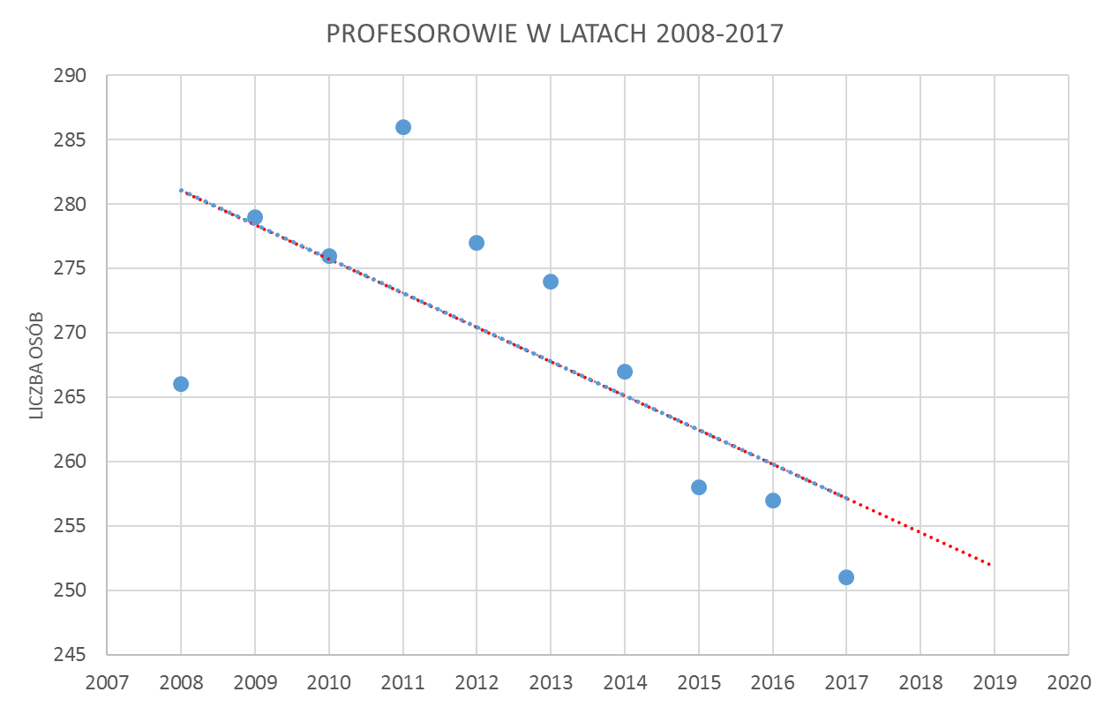
Symulacja zmniejszania się liczebności kadry profesorskiej na podstawie danych z lat 2008-2017
Przy takiej linii trendu (uwzględniającej jedynie zmiany w zatrudnieniu) liczba profesorów spadnie
do 0 za 106 lat

Slide 13
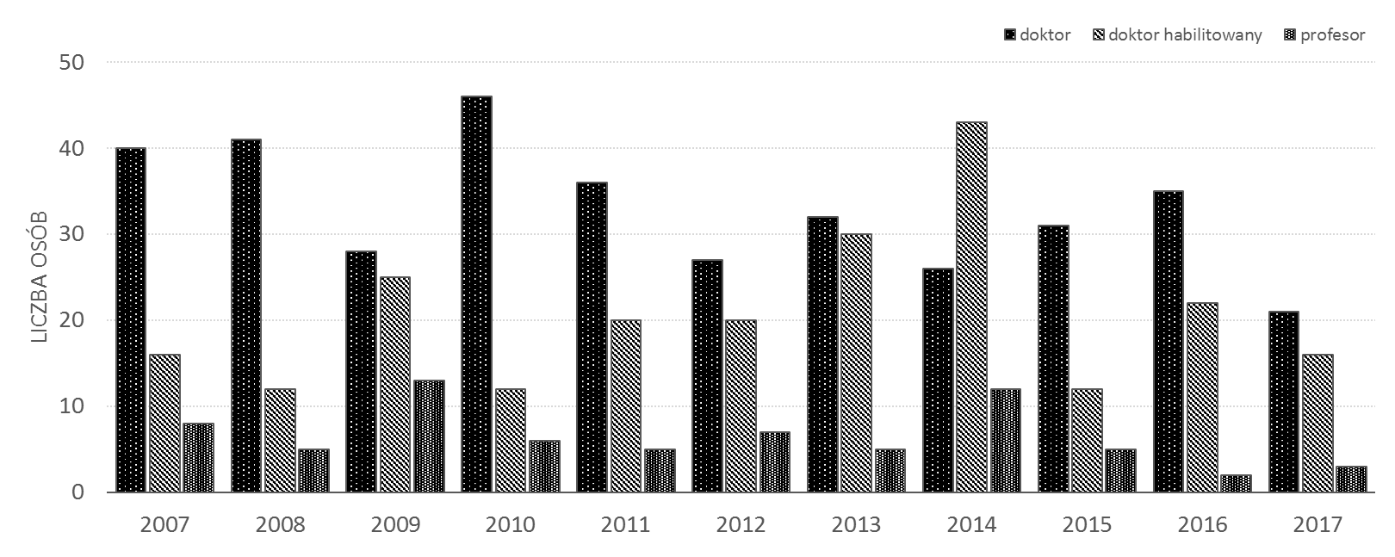

Slide 14
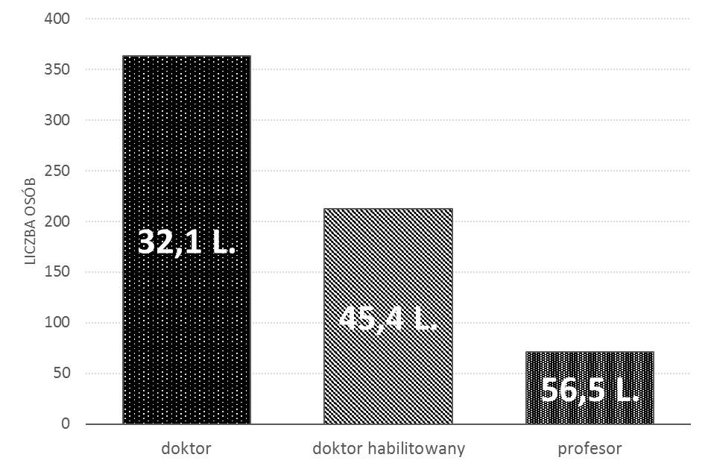

Slide 15
WYDZIAŁ | PROFESOROWIE TYTULARNI (PT) | PROFESOROWIE BEZ TYTUŁU (PBT) | PT/PBT
WYDZIAŁ ROL. I BIOLOGII | 11 | 10 | 1,10
WYDZIAŁ MED. WET. | 20 | 15 | 1,33
WYDZIAŁ LEŚNY | 11 | 7 | 1,57
WYDZIAŁ ORG. BIOTECH. I AR. KRAJ. | 18 | 12 | 1,50
WYDZIAŁ BUD. I INŻ. ŚROD. | 16 | 10 | 1,60
WYDZIAŁ TECH. DREWNA | 8 | 4 | 2,00
WYDZIAŁ NAUK O ZW. | 11 | 11 | 1,00
WYDZIAŁ NAUK EKON. | 9 | 18 | 0,5
WYDZIAŁ NAUK O ŻYWN. | 10 | 7 | 1,43
WYDZIAŁ N. O Ż. CZ. I K. | 8 | 8 | 1,00
WYDZIAŁ INŻ. PROD. | 10 | 6 | 1,67
WYDZIAŁ NAUK SPOŁ. | 1 | 8 | 0,13
WYDZIAŁ ZAST. INF. I MAT. | 3 | 6 | 0,50

Slide 16
WYDZIAŁ | PROFESOROWIE |  |  | ADIUNKCI |  | ASYSTENCI |  | ST. WYKŁADOWCY |  | WYKŁ.
 | zwycz. | nadzw. | nadzw. b/t | z hab. | z dr | z dr | mgr | z dr | z mgr
WYDZIAŁ ROL. I BIOLOGII | 5 | 6 | 10 | 10 | 38 | 10 | 4 | 12 | 0 | 0
WYDZIAŁ MED. WET. | 13 | 7 | 15 | 6 | 72 | 5 | 19 | 8 | 0 | 1
WYDZIAŁ LEŚNY | 8 | 3 | 7 | 16 | 30 | 2 | 3 | 10 | 0 | 0
WYDZIAŁ ORG. BIOTECH. I AR. KRAJ. | 9 | 9 | 12 | 13 | 53 | 2 | 2 | 5 | 0 | 1
WYDZIAŁ BUD. I INŻ. ŚROD. | 9 | 7 | 10 | 6 | 60 | 14 | 8 | 15 | 0 | 1
WYDZIAŁ TECH. DREWNA | 1 | 7 | 4 | 9 | 27 | 4 | 2 | 4 | 0 | 0
WYDZIAŁ NAUK O ZW. | 8 | 2 | 11 | 7 | 35 | 1 | 4 | 11 | 0 | 0
WYDZIAŁ NAUK EKON. | 5 | 4 | 18 | 7 | 90 | 0 | 9 | 5 | 0 | 0
WYDZIAŁ NAUK O ŻYWN. | 6 | 4 | 7 | 21 | 37 | 5 | 1 | 13 | 0 | 0
WYDZIAŁ N. O Ż. CZ. I K. | 6 | 2 | 8 | 17 | 54 | 10 | 15 | 12 | 0 | 1
WYDZIAŁ INŻ. PROD. | 4 | 6 | 6 | 13 | 27 | 2 | 1 | 5 | 0 | 0
WYDZIAŁ NAUK SPOŁ. | 1 | 0 | 8 | 6 | 26 | 0 | 0 | 1 | 0 | 0
WYDZIAŁ ZAST. INF. I MAT. | 1 | 2 | 6 | 6 | 51 | 3 | 3 | 12 | 0 | 2

